Slide 1
Line key management analysis
July 15, 2022
Seongjune kim

Slide 2
이전 Conclusion
자동 로그인에 line.ini를 사용하는 것 같다

Slide 3
이전 Future Work
꺼내오는 email과 비밀번호?처럼 생긴 것이 어디에 저장되는지 파악

Slide 4
Contents
Line.ini & auto login
File open

Slide 5
Line.ini#1
https://www.base64decode.org/ 사이트를 이용해서 이런저런 방법으로 encode decode를 돌려보았는데 유의미한 결과는 보이지 않았음
하지만 자동로그인을 할때 사용하는게 해당 파일안에있는 텍스트인건 확실한 것 같아서 어떤 부분을 쓰는지 테스트 해보았음

Slide 6
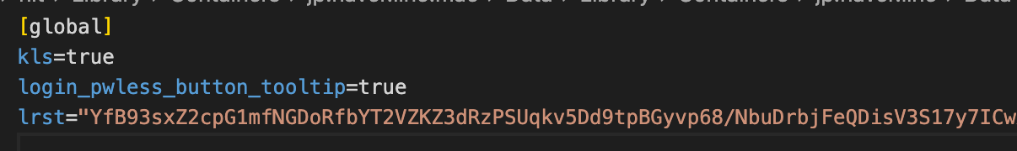
Line.ini#2
자동로그인을 한번한후에 다음과 같은 텍스트를 남기는 것이, 자동 로그인에 필요한 최소한의 텍스트 수였음, 셋중에서 하나라도 빠지면 자동로그인이 되지 않았다.
자동 로그인에 line.ini만 쓰는건 아닐수도 있지만, 적어도 line.ini를 쓰는건 확실한 상황, 결국 프로그램 실행중에 line.ini를 한번이라도 open 할 것이고, 그부분을 찾아보는 쪽으로 방향을 잡았음

Slide 7
_open
Line binary파일에 있는 open, fopen, qfile::open 주소에 breakpoint를 걸고 확인을 해봤음
_open
jp.naver.line/data/db/~~~.edb 101b7863d
jp.naver.line/data/db/~~~.edb-wal 101b7863d
jp.naver.line/data/db/~~~.edb-shm 101b7863d
/dev/urandom./dev/random 101b5a07d

Slide 8
_fopen#1
fopen
jp.naver.line/data/ldns.bin.m.a.c./.D.a. 1015d41d7
jp.naver.line/data/qcip_2.bin.ibrary 101a686cb
jp.naver.line/data/cache//dinfo.bin
jp.naver.line/data/cache//uinfo.bin
jp.naver.line/data/utsinfo/common.dat
jp.naver.line/data/lcache2.bin
jp.naver.line/data/lcache2.bin_ticket.bin
jp.naver.line/data/ncache2.bin
jp.naver.line/data/ncache2.bin_ticket.bin

Slide 9
_fopen#2
fopen
///resource/img/basic/login/splash/dt_splash@2x.png
/private/var/folders/qs/d30b42n96qn79vwpcrwmts80000gn/T/jp.naver.line.mac/dt_splash@2x.png
jp.naver.line/data/ncache2.bin_ticket.bin
jp.naver.line/data/qci_2.bin
/users/user/workpsace/openssl/stage-x86_64/ssl/openssl.cnf
/users/hit/library/containers/jp.naver.line.mac/data/library/containers/jp.naver.line/data/ldns.bin
jp.naver.line/data/cache//dinfo.bin
jp.naver.line/data/cache//uinfo.bin
jp.naver.line/data/lcache2.bin
jp.naver.line/data/ncache2.bin
jp.naver.line/data/qci_2.bin

Slide 10
_fopen#2
qfile::open -> gui 관련쪽 파일 느낌? 이 들었음
///resource/style/basic/setting.style
///resource/data/emoji_icon.csv
///resource/data/src_main_reources_countries.txt
/users/hit/library/containers/jp.naver.line.mac/data/library/containers/jp.naver.line/data//qt_dt_port_data
///resource/style/basic/splashwindow.style
///resource/style/basic/common.style
///resource/style/basic/chatbg.style
///resource/style/basic/allin0newindow.style
///resource/style/basic/Mainlistitem.stlye
///resource/style/basic/profileimage.style
///resource/style/basic/timelinepanel.style
///resource/style/basic/timelineposcommonpanel.style

Slide 11
QCOREAPPLICATION::exec()
하지만 원하던 line.ini 파일을 여는걸 찾지 못해서, line.ini를 처음에 쓸때 open 할 때와 나중에 로그인을 위해서 읽을 때 open 할때 두번 다 같은 프레임워크에서 오픈하지 않을까? 생각을 해서 처음 쓰는 부분을 찾아봤음
그래서 line.ini를 지우고 실행을 해보면서 어느 부분에서 line.ini가 처음 생기는지 확인해보았고, 몇번의 삽질 결과 QCOREApplication::exec(void) 라는 것이 실행되면서 line.ini가 생기는 것을 확인
해당 함수가 포함되는 프레임워크는 qtcore인걸 확인해서 해당 프레임워크의 _open에 브레이크포인트를 걸어보았다.

Slide 12
QTCORE’s _open#1
원래 여는 항목을 모두 기록 했었는데, 저장을 안해서 모든 리스트를 쓸순 없지만, line.ini를 여는것을 확인했다.
Syncconfile이라는 함수가, 기록할 값을 특정방법으로 받아서, writeinifile이라는 함수에 qbytearray **을 넘겨줘서 기록하는 것으로 보였고
아쉽게도 이 프레임워크로는 line.ini을 갱신만 해주는 듯 했고, 그래도 write하는 부분을 파보는 것도 의미가 있을 것 같다고 생각했음

Slide 13
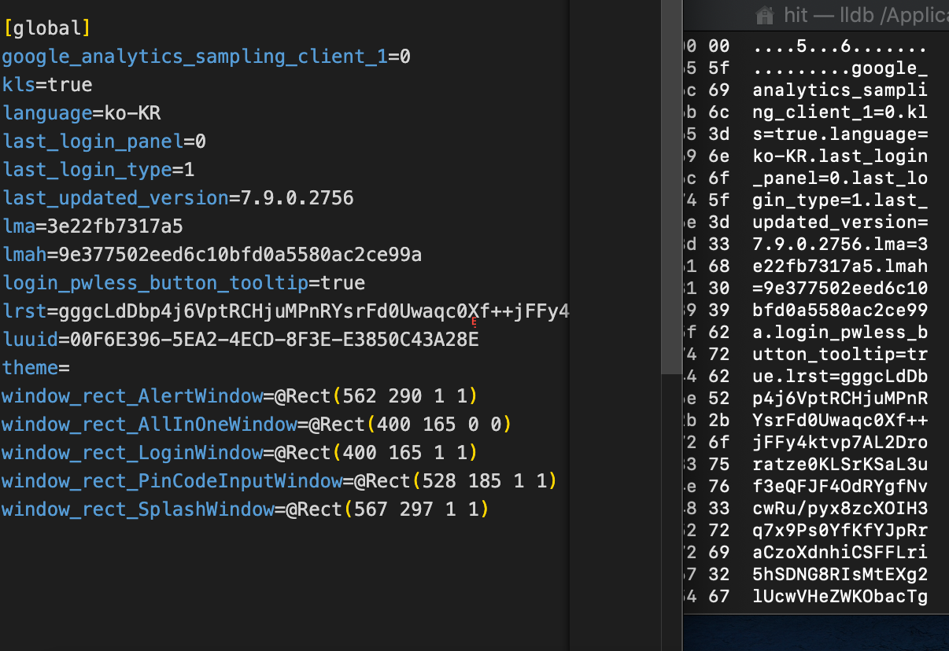
QTCORE’s _open#2
실재로 이렇게 값이 쓰여지는 것을 확인
Bt 로 이전 함수를 확인해서 뒷부분에 breakpoint를 찍고 따라가면 해당 값이 어떻게 나오는지 확인할수 있지않을까? 생각했다.
이 파일이 앱을 처음 시작할때 나오는 line.ini 파일인데, 로그인을 하면서 갱신하는 것도 이 함수로 하는 것으로 보였다.

Slide 14
Conclusion
Line.ini read write 어떻게하는지 분석

Slide 15
Future Work
Write 어떻게 이루어지는 지 확인
Read 시작점과 읽은 내용을 어떻게 쓰이는 지 확인

